Slide 1
Norādījumi skolotājiem
Lūdzu, droši labojiet prezentāciju.
Zem slaidiem ir atrodami daži papildu skaidrojumi.
Lūdzu, ievērojiet, ka dažiem slaidiem ir animācija.
Pirms prezentācijas pārbaudiet 11. slaida video saiti!

Slide 2
Ieteicamā mācībstundas struktūra
Ievads (5 min.) Ar klimata pārmaiņām saistītās domas un emocijas.
Prezentācija (10-15 min.) Palieliniet attālumu, lai aptvertu plašāku ainu:
- Ko vispār nozīmē klimata pārmaiņas?
- Par ko cilvēki nespēj vienoties?
Spēlējiet “Klimats sauc!” (30 min.)
- Iepazīstiniet ar kārtīm un spēles noteikumiem.
- Spēlējiet 4-6 skolēnu grupās.
- Kopīgi diskutējiet un dalieties pārdomās.
Iespējamie paplašinājumi, lai labāk izprastu tēmu
Oglekļa cikls - kā tas darbojas? (10 min.)
Ilgtspējīgi dzīvesveidi (10-20 min.)

Slide 3
Klimata koda uzlaušana
ar “Klimats sauc!”
IEVADS SPĒLĒ UN KLIMATA PĀRMAIŅĀS

Slide 4
Ko tu jūti, domājot par klimata pārmaiņām?
Bailes
Vainu
Trauksmi
Cerību
Rūpes/raizes
Motivāciju/aktīvismu
Vienaldzību/apātiju
Apņēmību
Dusmas/villšanos
Skumjas
Stresu
Neko nejūtu
Notes:
Ierosinājums: izveidojiet Mentimeter aptauju ar šo jautājumu. Vecāku skolēnu grupā var sākt ar jautājumu: ”Ko jūs domājat un jūtat attiecībā uz klimata parmaiņām?” un atbildes parādīt vārdu mākonī.
Klimata trauksme jeb klimata ciešanas ir termini, ar ko apzīmē spēcīgas negatīvas emocijas, kas saistītas ar klimata pārmaiņām. To vidū ir uztraukums par pašas personas un kolektīvo drošību, panikas lēkmes, depresija, ēstgribas zudums un vainas sajūta par rīcību, kas apdraud klimata stabilitāti. Kauns un vaina var izpausties arī apspriežot klimata jautājumus. Daži cilvēki var izteikt vienaldzību: ”Lai ko mēs darītu, tam nav nozīmes.”
Lai gan var rasties vēlme izvairīties no sāpīgu tēmu apspriešanas, jo īpaši ar jauniešiem un bērniem, tas var radīt priekšstatu, ka pieaugušie nevar apspriest šos jautājumus, kas bieži vien ir vēl sliktāk. Iedrošiniet skolēnus atklāti diskutēt, uzklausiet viņus un iejūtīgi atbildiet. Panāciet, lai viņi justos sadzirdēti un atbalstīti.

Slide 5
Ko mēs domājam, runājot par "klimata jautājumu"?
plašā aina

Slide 6
Klimata izaicinājums
Sabiedrības pieprasījums pēc fosilā kurināmā, pārtikas utt. palielina SEG emisijas
Augstāka temperatūra, jūras līmeņa celšanās, ledus kušana, lietus modeļu izmaiņas utt.
Plūdi, sausums, pārtikas ražošnas sistēmu izjaukšana, biodaudzveidības samazināšanās utt.
Cēloņi
Klimata pārmaiņas
(novērotās izmaiņas)
Sekas
Fysikaliska Samhälleliga
Lokala Globala
Fiziskie Sociālie
Lokālas Globālas
Dzīvesveida pārmaiņas, politikas pasākumi, tehnoloģijas jaunievedumi
Rīcība
Individuāla Kolektīva
Notes:
Klimata pārmaiņas izraisa siltumnīcefekta gāzu emisijas, galvenokārt no fosilā kurināmā (cēloņi). Tās ir kļuvušas daudz lielākas, palielinot SEG koncentrāciju atmosfērā. Tas pastiprina dabisko siltumnīcas efektu, izraisot globālo sasilšanu. Novēroto klimata pārmaiņu vidū ir temperatūras paaugstināšanās par 0,8-1 °C, jūras līmeņa celšanās, vairāk karstuma viļņu, izmaiņas lietus modeļos un ledāju atkāpšanās.
Šo pārmaiņu sekas ir sausums, plūdi, krastu erozija, izzūdoša bioloģiskā daudzveidība un lauksaimnieciskās darbības traucējumi. Visvairāk cieš jau tāpat mazaizsargātie iedzīvotāji.
Lai to novērstu, vajadzīga daudzpusīga rīcība, tostarp:
dzīvesveida izmaiņas. Cilvēki var samazināt savu personīgo oglekļa pēdu, izveidojot videi draudzīgus ieradumus, piemēram, augu valsts uzturu un samazinātu patēriņu;
politiskus mērus. Valdībām jāievieš emisiju ierobežojumi un maksa par oglekļa izmešiem, stimulējot to samazināšanas pasākumus un aizliedzot darbību, kas rada lielas emisijas;
inovatīvas tehnoloģijas. Ir būtiski dažādās nozarēs pāriet uz tehnoloģijām, kas rada maz oglekļa emisiju.
Šādas rīcības mērķis ir ierobežot globālo sasilšanui līdz 2 °C vai vēl mazāk, kā to nosaka Parīzes vienošanās.

Slide 7
...bet cilvēkiem ir dažādi viedokļi/domas/pārliecība
Kā tas ietekmē cilvēkus un dabu?
Kāpēc klimats mainās?
Cēloņi
Klimata pārmaiņas
Sekas
Fysikaliska Samhälleliga
Lokala Globala
Fiziskie Sociāliel
Ko var iesākt? Kas jādara?
Lokālas Globālas
Rīcība
Individuāla Kolektīva

Slide 8
Klimats sauc!

Slide 9
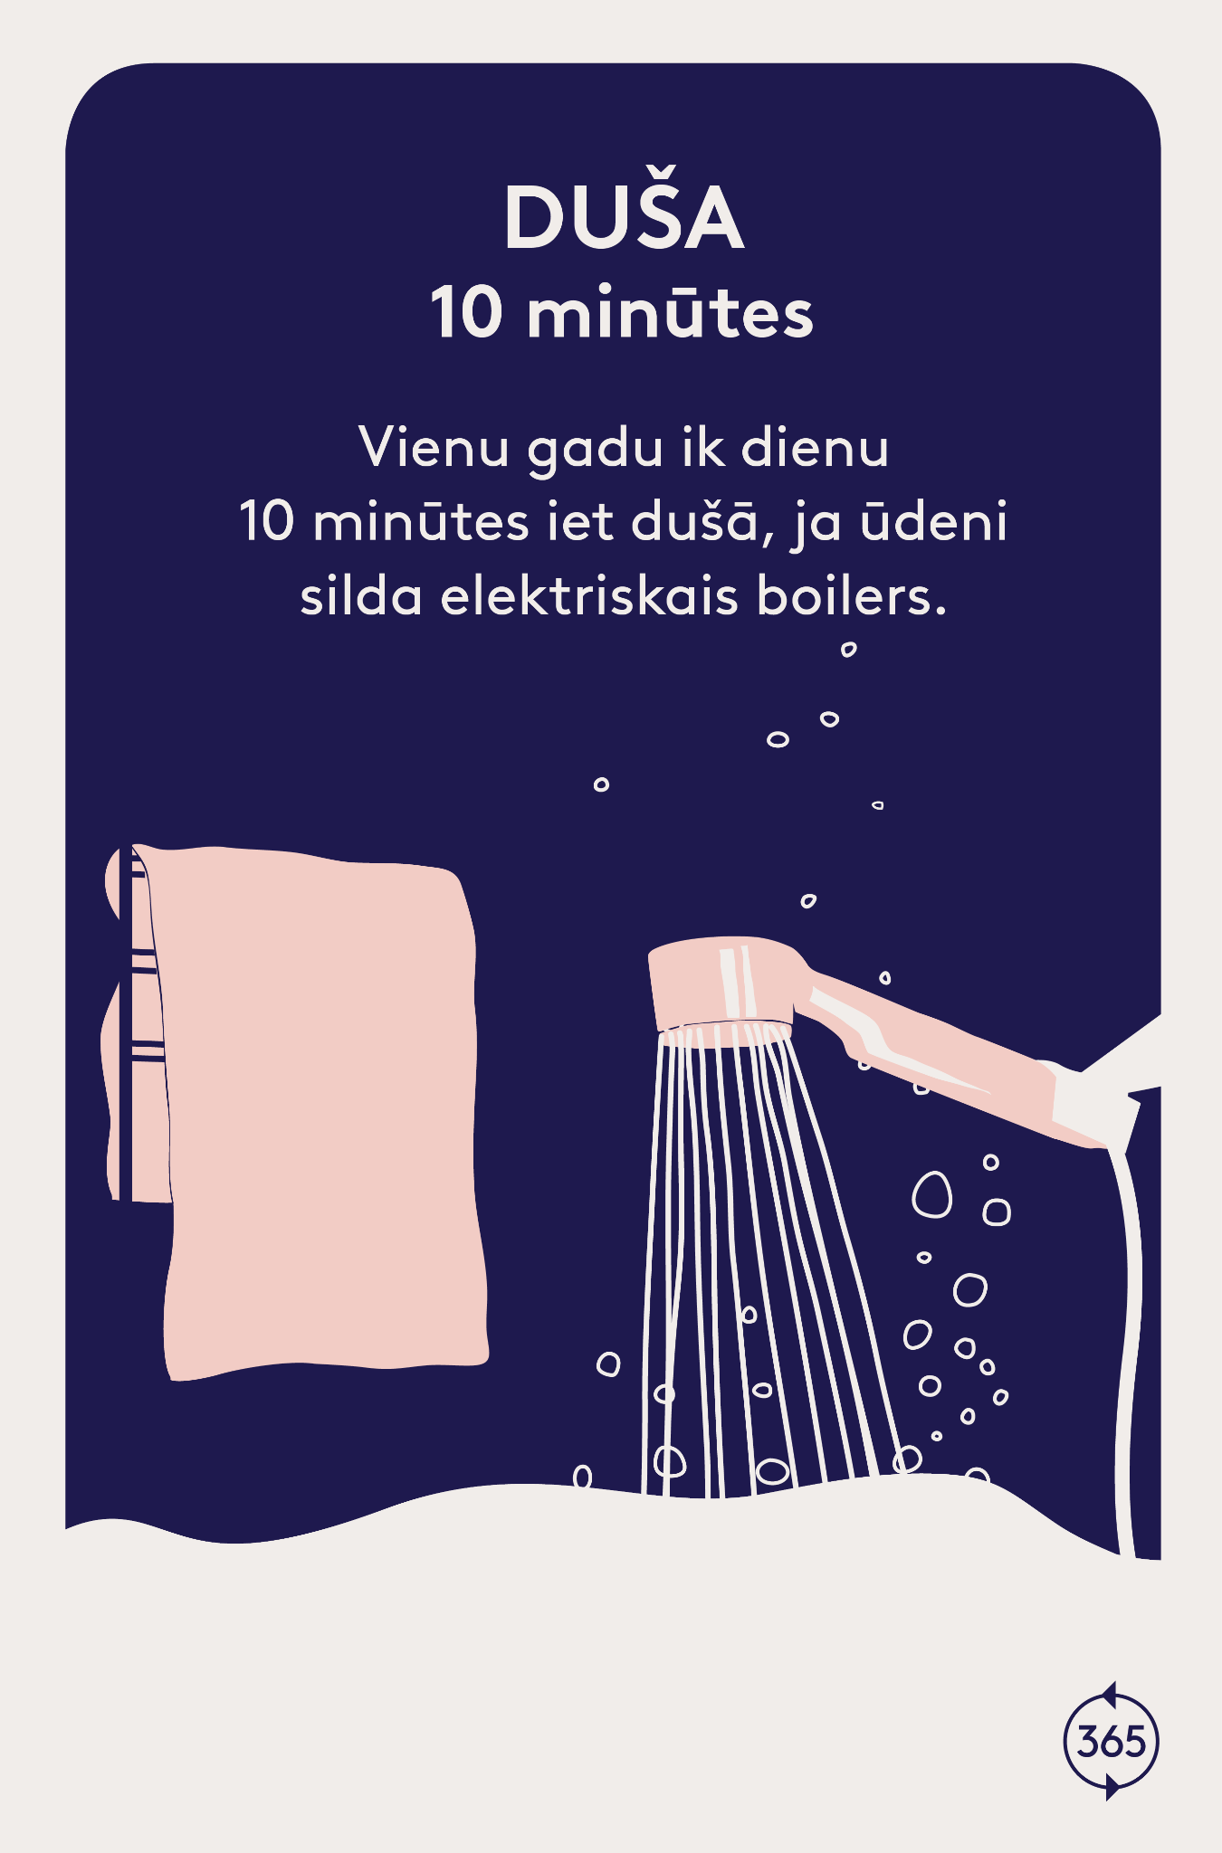
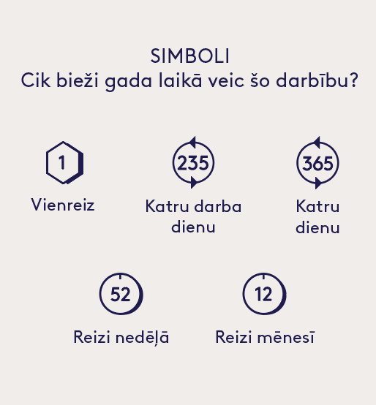
Kā tev šķiet, kam ir lielāka ietekme uz klimatu?

Slide 10
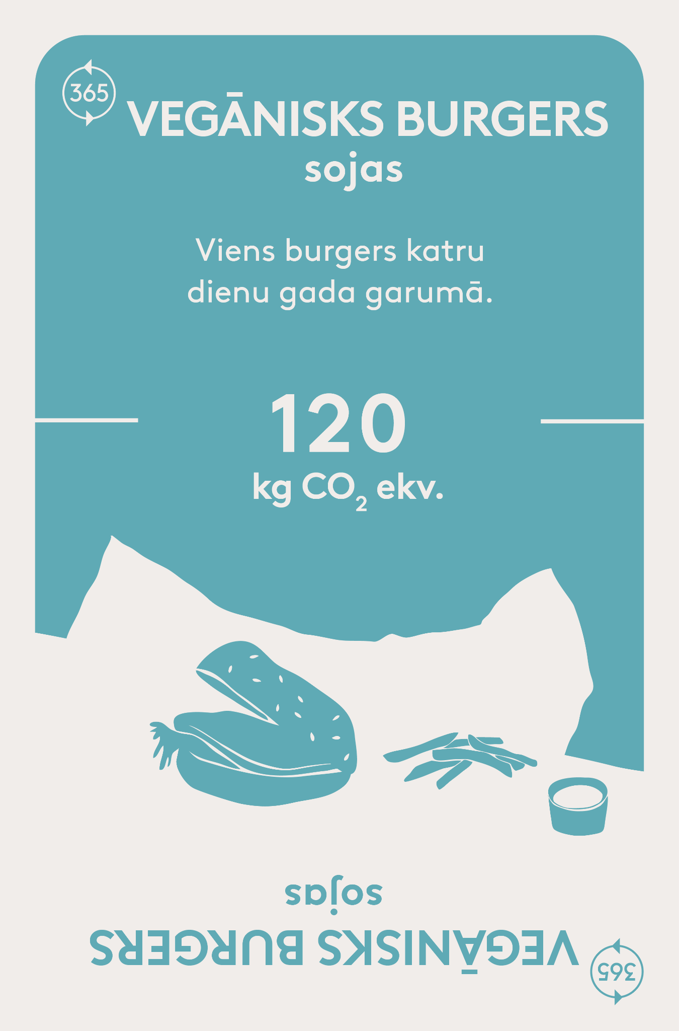
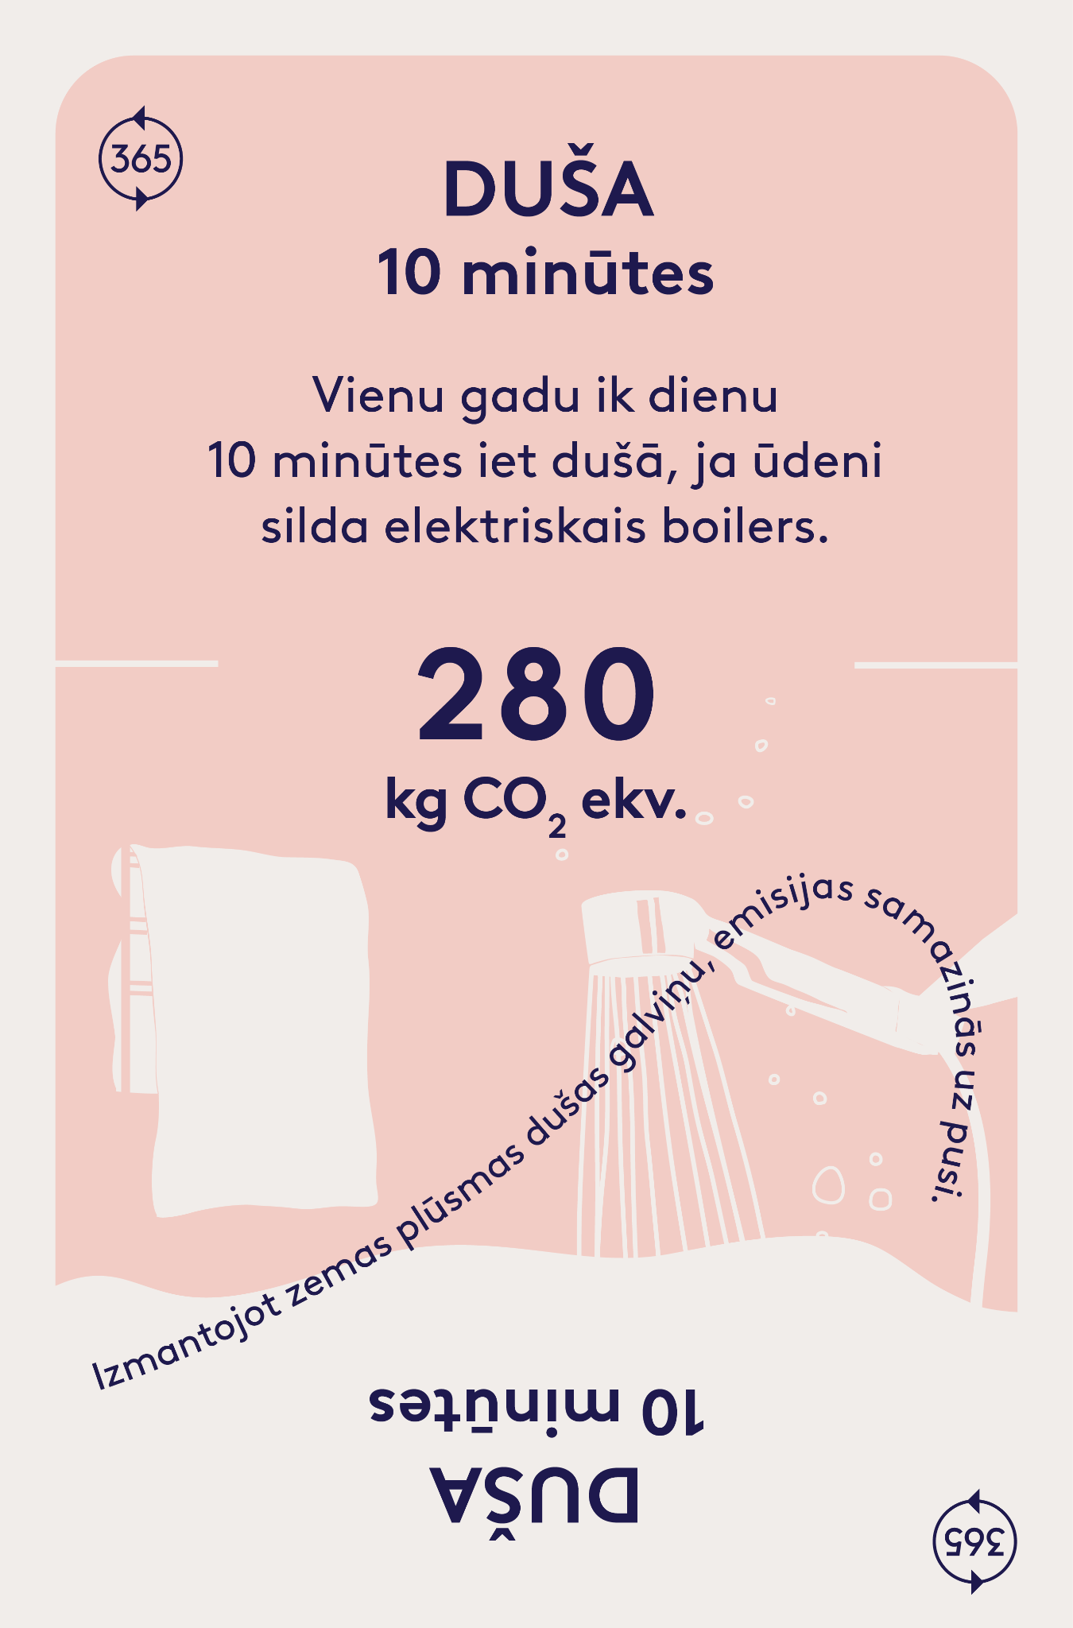
Kategoriju krāsas
Tirkīzs = Pārtika
Dzeltens = Transports
Sārts = Mājoklis
Tumši zaļš = Cits
CO₂ekv.
CO₂ekv. nozīmē siltumnīcefekta gāzes ekvivalents, ar to mēra globālo sasilšanu veicinošo siltumnīcefekta gāzu (oglekļa dioksīda, metāna, slāpekļa oksīda un fluorētu gāzu) emisijas.

Slide 11
Kā spēlē spēli “Klimats sauc!”?
Noskaties pamācību šeit!

Slide 12
Spēlējiet 4-6 cilvēku grupās.
Katrā grupā ir divas komandas.
Spēles laikā:
- pamatojiet, kāpēc kārtis nolikāt tieši tur;
- apspriediet, kāpēc tas ir vai nav pareizi.
Notes:
Ierosinājumi
- Pievienojiet vēl vienu noteikumu, proti, komandai ir jāizskaidro darbības radītās emisijas PIRMS kārts novietošanas. Tas var paildzināt spēli, taču tā būs labāk saprotams, kas ietekmē oglekļa emisiju lielumu.
- Pēc viena vai diviem raundiem samainiet komandas, lai veicinātu jaunas diskusijas.
- Spēlējiet trīs cilvēku grupās, lai būtu vairāk diskusiju, vai arī divu cilvēku komandas, lai spēle būtu ātrāka.

Slide 13
Pēc spēles: klasē kopīgi apspriediet
Kas un kāpēc jūs visvairāk pārsteidza spēles laikā?
Kam dažādajās kategorijās (pārtika, transports, mājoklis) ir pati lielākā ietekme uz emisijām?
Kuras jūsu darbības rada visvairāk emisiju, kā, pēc jūsu domām, tās varētu samazināt?
Kā var rīkoties dažādas iesaistītās puses, piemēram, cilvēki individuāli, politiķi, uzņēmumi, organizācijas, asociācijas, skolas un pašvaldības, lai samazinātu SEG emisijas?

Slide 14
PAPILDU IESPĒJAS
Paplašinājumi, ar kuriem pēc izvēles var turpināt mācīties
Oglekļa cikls — kā tas darbojas?
Ilgtspējīgi dzīvesveidi

Slide 15
Kāpēc oglekļa dioksīda izmeši rada problēmas?
Oglekļa cikls (īsais kurss!)

Slide 16
Mūsu emisijas izjauc līdzsvaru sistēmā!
atmosfēra
biosfēra
okeāns
Notes:
Tā sauktajā aktīvajā oglekļa ciklā ogleklis plūst caur atmosfēru, biosfēru un okeāniem. Oglekļa daudzums šajās trijās vietās agrāk parasti atradās līdzsvarā. Tomēr nu šis līdzsvars oglekļa dioksīda emisiju dēļ ir izjaukts..
Daļu oglekļa dioksīda pakāpeniski absorbē okeāni un augi. Tādējādi visās oglekļa aprites cikla daļās palielinās oglekļa daudzums. Pēc 50 gadiem atmosfērā vēl saglabāsies puse no tajā mūsdienās nonākušā oglekļa dioksīda daudzuma. Pēc 1000 gadiem būs palikusi vēl ceturtā daļa, tā ietekmēs klimatu, pastiprinot siltumnīcas efektu. Tādējādi nepietiek ar emisiju samazināšanu; tām ir jāsasniedz nulles līmenis, ja vēlamies ierobežot globālo uzkaršanu.

Slide 17
Izvairieties no bieži sastopamiem pārpratumiem!
Patiesībā:
- CO₂ neaizplūst kosmosā!
- CO₂ nesadalās un nesairst!
- CO₂ (vēl) lielos apjomos nepiesaista tehnoloģijas!
atmosfēra
biosfēra
okeāns
Notes:
Starp bieži sastopamiem pārpratumiem ir doma, ka atmosfērā nonākušais oglekļa dioksīds aizplūst kosmosā, sadalās vai sairst, bet tā nav taisnība. Patiesībā daļu no tā pakāpeniski absorbē okeāni un augi.

Slide 18
ANO definīcija Tāds dzīves veids, kas palīdz aizsargāt vidi, vienlaikus visiem uzlabojot dzīves kvalitāti, īpašu vērību pievēršot resursu lietošanas un piesārņojuma radīšanas samazināšanai.
Kas ir ilgtspējīgs dzīvesveids?
Ilgtspējīgi
dzīvesveidi

Slide 19
Ilgtspējīgi dzīvesveidi
Iesaistīšanās kopienā
Darbs un izglītība
Brīvais laiks
Pārtika
Mājoklis
Transports
Iepirkšanās
Notes:
Izmantojiet šo slaidu, lai apspriestu dažādus ilgtspējīga dzīvesveida aspektus.

Slide 20
Ilgtspējīgs patēriņš
Pārtika
Mājoklis
Transports
Iepirkšanās
Notes:
Ar šī slaida palīdzību apspriediet dažādus ilgtspējīga patēriņa aspektus.

Slide 21
Apspriediet grupās Izdomājiet vienas pārmaiņas katrā kategorijā (pārtika, mājoklis, transports, iepirkšanās/cits), ko jūs varētu ieviest, lai patērētu ilgtspējīgāk. Mēģiniet to izdarīt pēc iespējas konkrētāk, piemēram, "braukt uz treniņiem ar divriteni, nevis tikt aizvestam ar mašīnu", nevis "ceļot ilgtspējīgi".
5 minūtes apspriediet to mazās grupās. Pierakstiet savus ierosinājumus un, kad tas izdarīts, izstāstiet to visai grupai.
Pārtika
Mājoklis
Transports
Iepirkšanās

Slide 22
Ieteikumi, kā dzīvot ilgtspējīgāk
Mājoklis
Transports
Iepirkšanās/cits
Pārtika

